Slide 1

Выпускная квалификационная работа бакалавра. Применение алгоритмов машинного обучения для задач
захвата движения человека на видеоизображении
Студент группы 6409-010302D,
Сорока Александр Александрович
Самара 2024

Slide 2
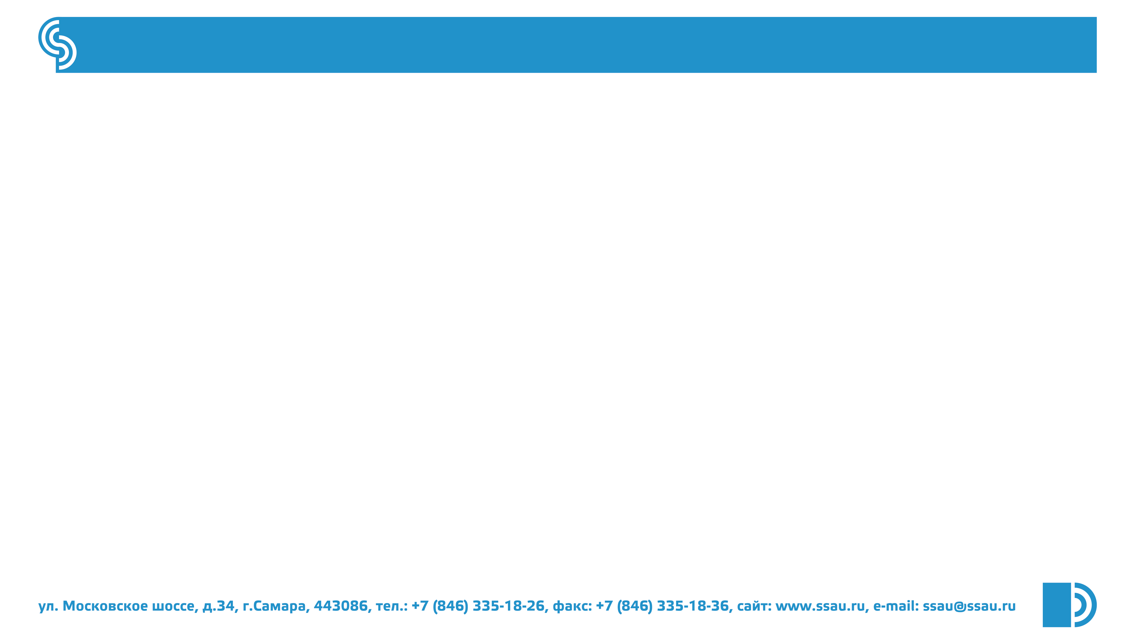
Цели и задачи
Фирменный шрифт внедрен в файл презентации для отображения на компьютерах, на которых данный шрифт отсутствует.
2

Slide 3
НАЗВАНИЕ СЛАЙДА В 1 СТРОКУ. ПРОПИСНЫЕ БУКВЫ, ШРИФТ 18 П
Фирменный шрифт внедрен в файл презентации для отображения на компьютерах, на которых данный шрифт отсутствует.
3

Slide 4

БЛАГОДАРЮ
ЗА ВНИМАНИЕ
По желанию – личные контактные
данные автора,
телефон,
e-mail

